Slide 1

Apprentissage supervisé
C1
Christophe Millet^{1,2}
¹ CEA, DAM, DIF; ²ENS Paris-Saclay
24/01/2023

Slide 2

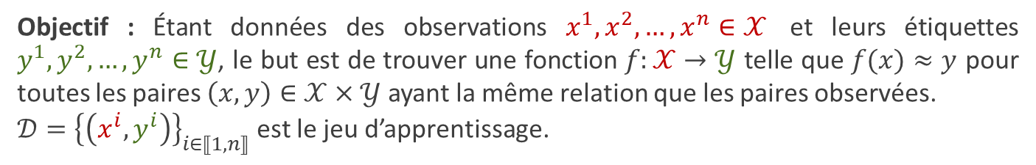



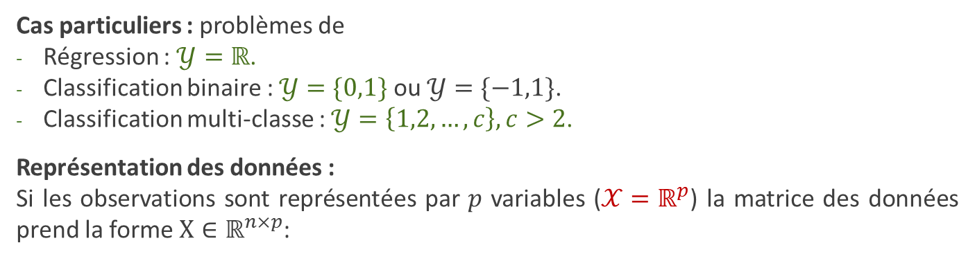
Apprentissage supervisé ● ○ ○ ○ ○ ○ ○ ○ ○ Notations
Objectif : Étant données des observations $x^{1},x^{2},…,x^{n}∈𝒳$ et leurs étiquettes $y^{1},y^{2},…,y^{n}∈𝒴$, le but est de trouver une fonction $f:𝒳→𝒴$ telle que $f(x)≈y$ pour toutes les paires $\left(x,y\right)∈𝒳×𝒴$ ayant la même relation que les paires observées.
$𝒟={\left\{\left(x^{i},y^{i}\right)\right\}}_{i∈⟦1,n⟧}$ est le jeu d’apprentissage.
Cas particuliers : problèmes de
Régression : $𝒴=ℝ$.
Classification binaire : $𝒴=\{0,1\}$ ou $𝒴=\{−1,1\}$.
Classification multi-classe : $𝒴=\left\{1,2,…,c\right\}, c>2$.
Représentation des données :
Si les observations sont représentées par $p$ variables ($𝒳=ℝ^{p}$) la matrice des données prend la forme $X∈ℝ^{n×p}$:
attributs, features, …
$$p$$
étiquette
observations
$n$
$$X_{ij}=x_{j}^{i}$$
$$Y_{i}$$

Slide 3
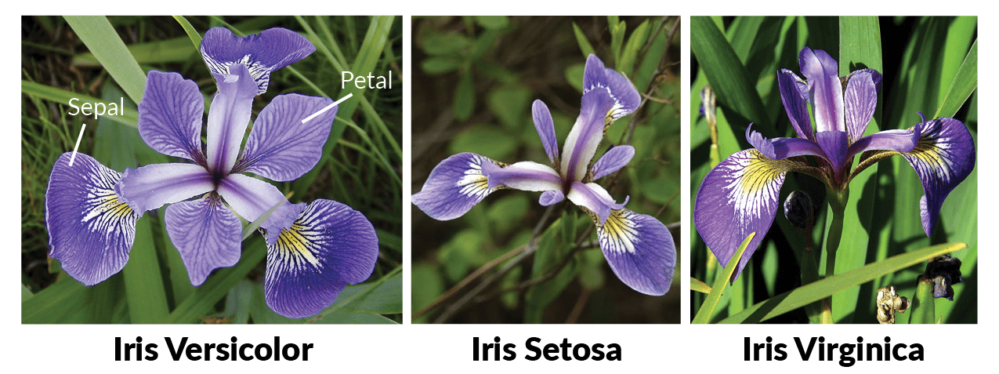
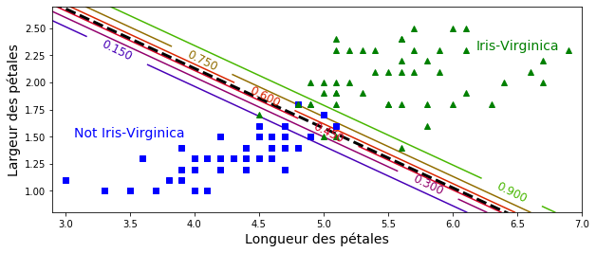
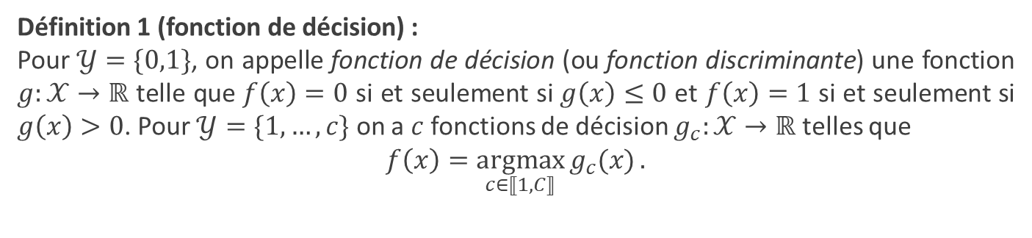

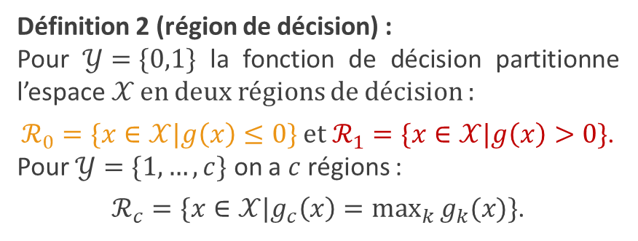
Apprentissage supervisé ○ ● ○ ○ ○ ○ ○ ○ ○ Décision
Définition 1 (fonction de décision) :
Pour $𝒴=\{0,1\}$, on appelle fonction de décision (ou fonction discriminante) une fonction $g:𝒳→ℝ$ telle que $f\left(x\right)=0$ si et seulement si $g\left(x\right)≤0$ et $f\left(x\right)=1$ si et seulement si $g\left(x\right)>0$. Pour $𝒴=\{1,…,c\}$ on a $c$ fonctions de décision $g_{c}:𝒳→ℝ$ telles que
$$f\left(x\right)=\underset{c∈⟦1,C⟧}{argmax}{g_{c}(x)}.$$
Définition 2 (région de décision) :
Pour $𝒴=\{0,1\}$ la fonction de décision partitionne l’espace 𝒳 en deux régions de décision :
$ℛ_{0}=\{x∈𝒳|g\left(x\right)≤0\}$ et $ℛ_{1}=\{x∈𝒳|g\left(x\right)>0\}$.
Pour $𝒴=\{1,…,c\}$ on a $c$ régions :
$ℛ_{c}=\{x∈𝒳|g_{c}\left(x\right)=\max_{k}{g_{k}(x)}\}$.
$$f\left(x\right)=1$$
Exemple (cas binaire) :
Définition 3 (frontière de décision) :
On appelle frontière de décision (ou discriminant), l’ensemble des points de 𝒳 où une fonction de décision s’annule.

Slide 4
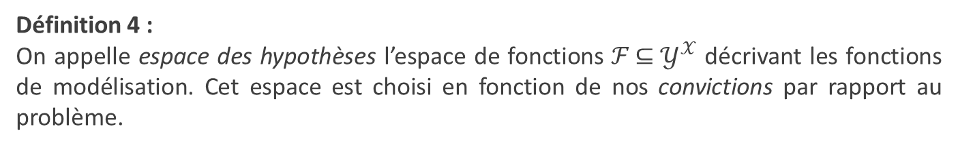

Apprentissage supervisé ○ ○ ● ○ ○ ○ ○ ○ ○ Espace des hypothèses
Définition 4 :
On appelle espace des hypothèses l’espace de fonctions $ℱ \text{⊆}{ 𝒴}^{𝒳}$ décrivant les fonctions de modélisation. Cet espace est choisi en fonction de nos convictions par rapport au problème.
Étant donnés 𝒟 et ℱ, le problème d’apprentissage supervisé consiste à :
Quantifier la qualité d’une hypothèse
→ fonction coût.
Chercher une hypothèse optimale dans ℱ
→ apprentissage par optimisation.
Choix de ℱ :
Doit contenir la « bonne » fonction.
Ne doit pas être trop générique (coût de calcul).
✗
$$ℱ=\{x↦αx_{1}+βx_{2}\}$$
✓
$$ℱ=\{x↦α{\left(x_{1}−a\right)}^{2}+β{\left(x_{2}−b\right)}^{2}−1\}$$

Slide 5
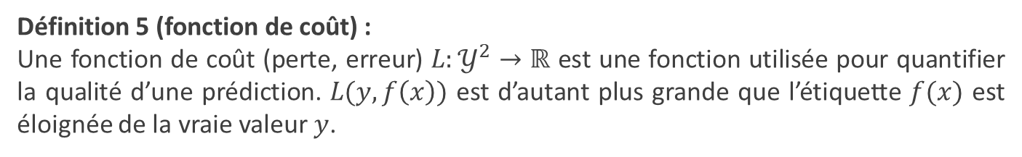
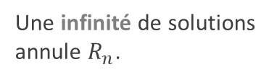
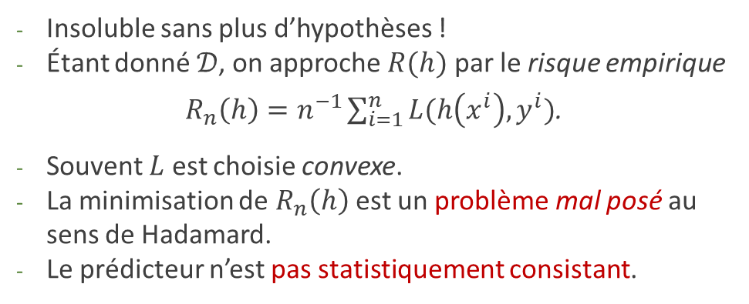
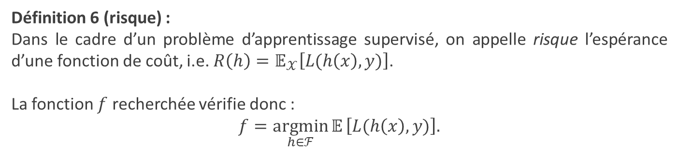
Apprentissage supervisé ○ ○ ○ ● ○ ○ ○ ○ ○ Minimisation du risque empirique
Définition 5 (fonction de coût) :
Une fonction de coût (perte, erreur) $L:𝒴^{2}→ℝ$ est une fonction utilisée pour quantifier la qualité d’une prédiction. $L(y,f\left(x\right))$ est d’autant plus grande que l’étiquette $f(x)$ est éloignée de la vraie valeur $y$.
Définition 6 (risque) :
Dans le cadre d’un problème d’apprentissage supervisé, on appelle risque l’espérance d’une fonction de coût, i.e. $R\left(h\right)=𝔼_{𝒳}\left[L(h\left(x\right),y)\right]$.
La fonction $f$ recherchée vérifie donc :
$$f=\underset{h∈ℱ}{argmin}{𝔼}\left[L(h\left(x\right),y)\right].$$
Insoluble sans plus d’hypothèses !
Étant donné $𝒟$, on approche $R(h)$ par le risque empirique
${R_{n}\left(h\right)=n}^{−1}\sum_{i=1}^{n}{L(h\left(x^{i}\right),y^{i})}$.
Souvent $L$ est choisie convexe.
La minimisation de $R_{n}\left(h\right)$ est un problème mal posé au sens de Hadamard.
Le prédicteur n’est pas statistiquement consistant.
Une infinité de solutions annule $R_{n}$.

Slide 6
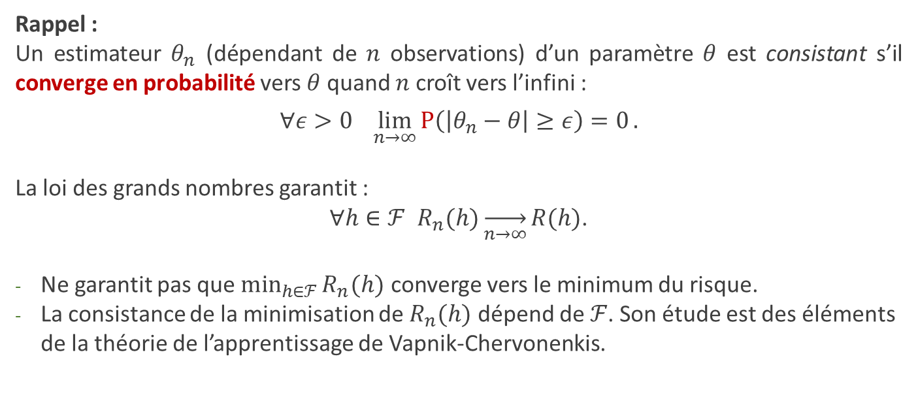
Apprentissage supervisé ○ ○ ○ ○ ● ○ ○ ○ ○ Minimisation du risque empirique
Rappel :
Un estimateur $θ_{n}$ (dépendant de $n$ observations) d’un paramètre $θ$ est consistant s’il converge en probabilité vers $θ$ quand $n$ croît vers l’infini :
$$∀ε>0 \lim_{n→∞}{P\left(\left|θ_{n}−θ\right|≥ε\right)=0}.$$
La loi des grands nombres garantit :
$∀h∈ℱ R_{n}(h)\overset{→}{n→∞}R(h)$.
Ne garantit pas que $\min_{h∈ℱ}{R_{n}(h)}$ converge vers le minimum du risque.
La consistance de la minimisation de $R_{n}(h)$ dépend de ℱ. Son étude est des éléments de la théorie de l’apprentissage de Vapnik-Chervonenkis.

Slide 7
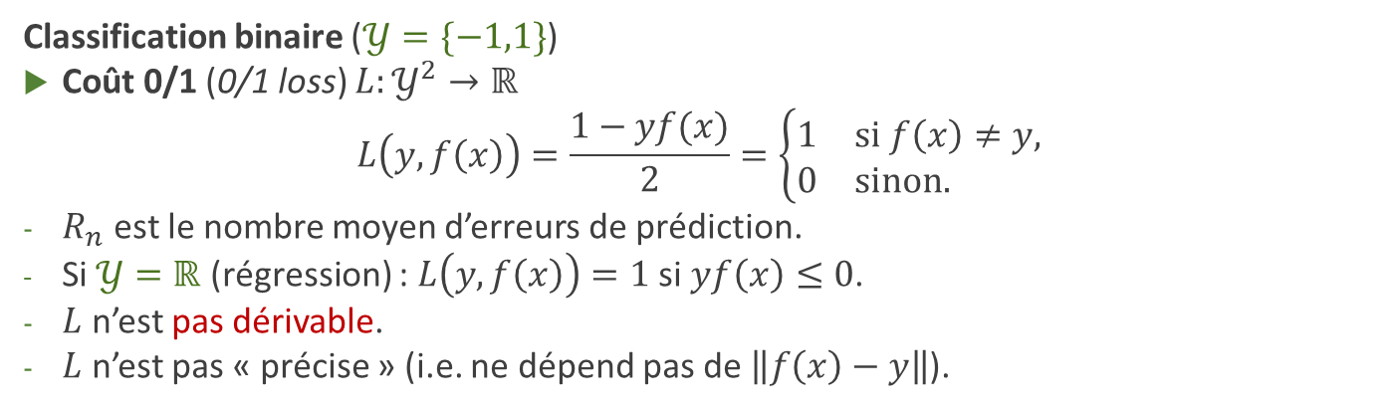

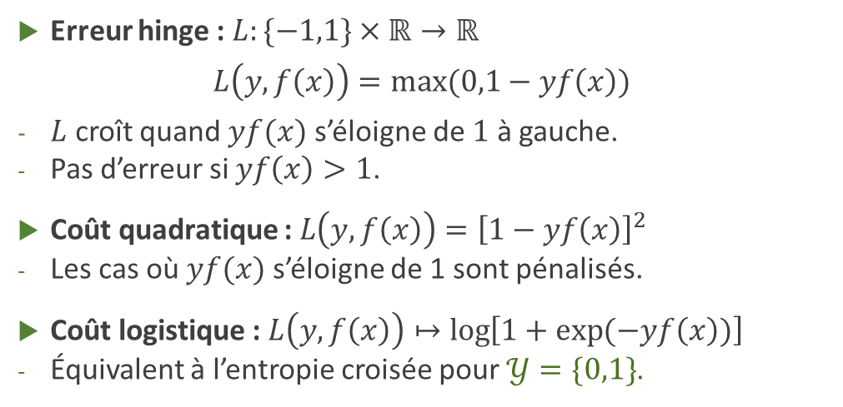
Apprentissage supervisé ○ ○ ○ ○ ○ ● ○ ○ ○ Fonctions de coût
Classification binaire ($𝒴=\{−1,1\}$)
Coût 0/1 (0/1 loss) $L:𝒴^{2}→ℝ$
$$L\left(y,f\left(x\right)\right)=\frac{1−yf(x)}{2}=\left\{\begin{matrix}1 & si f\left(x\right)≠y, \\ 0 & sinon. \end{matrix}\right.$$
$R_{n}$ est le nombre moyen d’erreurs de prédiction.
Si $𝒴=ℝ$ (régression) : $L\left(y,f\left(x\right)\right)=1$ si $yf\left(x\right)≤0$.
$L$ n’est pas dérivable.
$L$ n’est pas « précise » (i.e. ne dépend pas de $\left\|f\left(x\right)−y\right\|$).
Erreur hinge : $L:\{−1,1\}×ℝ→ℝ$
$$L\left(y,f\left(x\right)\right)=\max_{}{(0,1−yf\left(x\right))}$$
$L$ croît quand $yf(x)$ s’éloigne de $1$ à gauche.
Pas d’erreur si $yf\left(x\right)>1$.
Coût quadratique : $L\left(y,f\left(x\right)\right)={\left[1−yf\left(x\right)\right]}^{2}$
Les cas où $yf(x)$ s’éloigne de 1 sont pénalisés.
Coût logistique : $L\left(y,f\left(x\right)\right)↦\log\left[1+\exp{(−yf\left(x\right))}\right]$
Équivalent à l’entropie croisée pour $𝒴=\{0,1\}$.
0/1
hinge
quadratique
logistique
-1
0
1
$$yf(x)$$

Slide 8
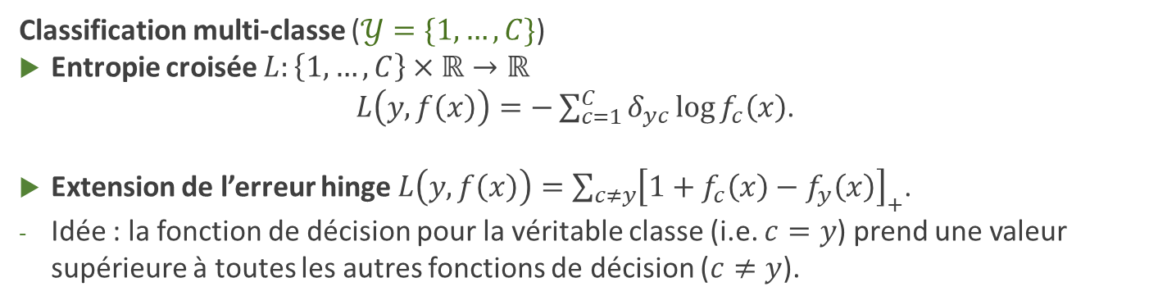

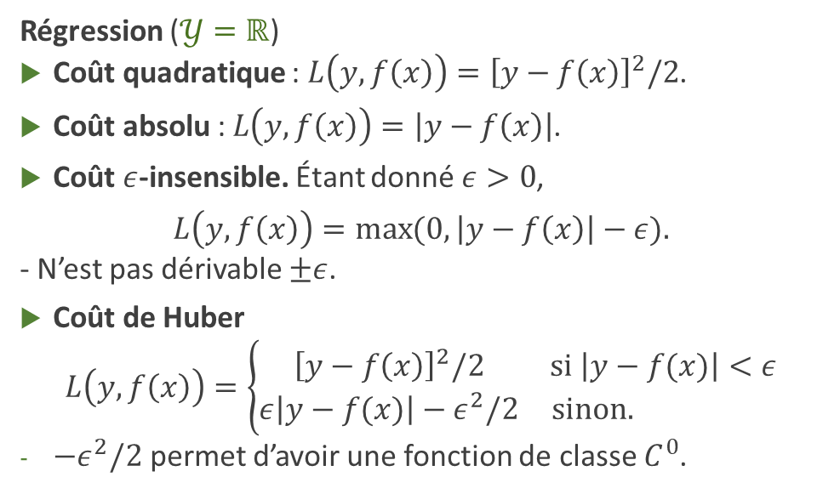
Apprentissage supervisé ○ ○ ○ ○ ○ ○ ● ○ ○ Fonctions de coût
Classification multi-classe ($𝒴=\{1,…,C\}$)
Entropie croisée $L:\left\{1,…,C\right\}×ℝ→ℝ$
$L\left(y,f\left(x\right)\right)=−\sum_{c=1}^{C}{δ_{yc}}\log{f_{c}\left(x\right)}$.
Extension de l’erreur hinge $L\left(y,f\left(x\right)\right)={\sum_{c≠y}{\left[1+f_{c}\left(x\right)−f_{y}\left(x\right)\right]}}_{+}$.
Idée : la fonction de décision pour la véritable classe (i.e. $c=y$) prend une valeur supérieure à toutes les autres fonctions de décision ($c≠y$).
absolu
Régression ($𝒴=ℝ$)
Coût quadratique : $L\left(y,f\left(x\right)\right)={\left[y−f\left(x\right)\right]}^{2}/2$.
Coût absolu : $L\left(y,f\left(x\right)\right)=\left|y−f\left(x\right)\right|$.
Coût $ε$-insensible. Étant donné $ε>0$,
$$L\left(y,f\left(x\right)\right)=\max{(0,\left|y−f\left(x\right)\right|−ε}).$$
- N’est pas dérivable $±ε$.
Coût de Huber
$$L\left(y,f\left(x\right)\right)=\left\{\begin{matrix}{\left[y−f\left(x\right)\right]}^{2}/2 & si \left|y−f(x)\right|<ε \\ ε\left|y−f(x)\right|−ε^{2}/2 & sinon. \end{matrix}\right.$$
$−ε^{2}/2$ permet d’avoir une fonction de classe $C^{0}$.
$ε$-insensible
quadratique
Huber
-2
0
2

Slide 9
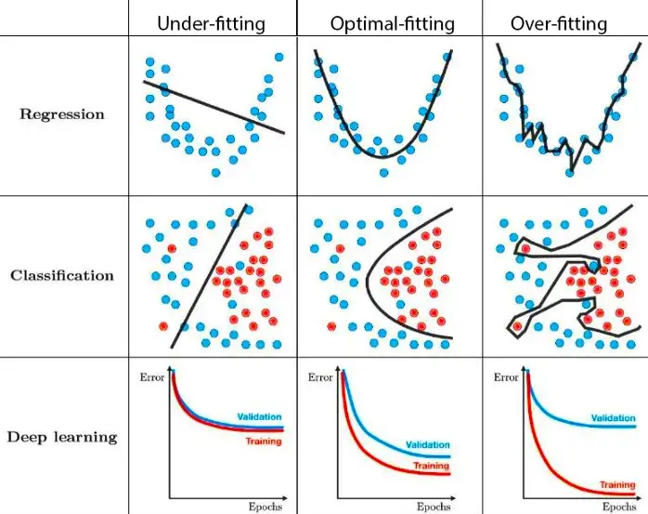

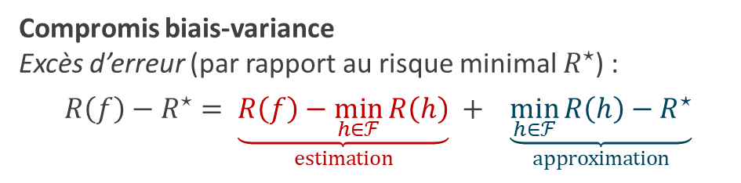


Apprentissage supervisé ○ ○ ○ ○ ○ ○ ○ ● ○ Généralisation et sur-apprentissage
Les données sont inévitablement bruitées par (1) des erreurs de mesure (capteurs et opérateurs humains) et (2) des erreurs d’étiquetage (teacher’s noise).
Définition 7 (sur- et sous-apprentissage)
On parle de sur-apprentissage lorsqu’un modèle, plutôt que de capturer la nature des objets à étiqueter, modélise aussi le bruit. Un modèle qui est trop simple pour avoir de bonnes performances même sur les données utilisées pour le construire, sous-apprend.
✗
✓
✗
✗
✓
✗
Compromis biais-variance
Excès d’erreur (par rapport au risque minimal $R^{⋆}$) :
$$R\left(f\right)−R^{⋆}= \underset{estimation}{\underbrace{R\left(f\right)−\min_{h∈ℱ}{R\left(h\right)}}} + \underset{approximation}{\underbrace{\min_{h∈ℱ}{R\left(h\right)}−R^{⋆}}}$$
$$ε_{a}$$
$$ε_{e}$$
$ℱ$ plus « large » $ε_{e}↑$ ${ ε}_{a}↓$
Liée à la procédure d’optimisation
Liée au choix de $ℱ$
variance
biais
Complexité

Slide 10
Apprentissage supervisé ○ ○ ○ ○ ○ ○ ○ ○ ●Points clés
Les trois ingrédients d’un algorithme d’apprentissage supervisé sont :
L’espace des hypothèses ;
La fonction de coût ;
L’algorithme d’optimisation qui permet de trouver l’hypothèse optimale au sens de la fonction de coût sur les données (minimisation du risque empirique).
Le compromis biais-variance traduit le compromis entre l’erreur d’approximation, correspondant au biais de l’algorithme d’apprentissage, et l’erreur d’estimation, correspondant à sa variance.
La généralisation et le sur-apprentissage sont des préoccupations majeures en ML : comment s’assurer que des modèles entraînés pour minimiser leur erreur de prédiction sur des données observées seront généralisables aux données des prédictions ?
Pour aller plus loin :
Complexité : Vapnik; V. N. (1995). The nature of statistical learning theory. Springer, New-York.
Théorie de l’apprentissage : Kearns, M. J. & Vazirani, U. V. (1994). An introduction to computational theory. MIT Press, Cambridge, MA.
Compromis biais-variance : Friedman, J. H. (1997). On bias, variance, 0/1-loss and the curse of dimensionality. Data Mining and Knowledge Discovery, 1:55-77.

Slide 11
Merci de votre attention

